Slide 1

ИНФОРМАТИКА ПӘНІ
8 СЫНЫП
МЫРЗАХМЕТОВА АСЕЛЬ ДІЛДӘБЕКҚЫЗЫ және ДӘУЛЕТБЕК НҰРИЛӘ

Slide 2
Шартты операторлар
If, else

Slide 3
Оқу мақсаты:
Таңдау операторларын программаны өңдеудің кіріктірілген ортасында қолдану (Python)
Бағалау критерилері:
• программалық кодты жазу үшін блок-схеманы қолдана алады
• программа кодын жазу кезінде шартты операторды пайдалана алады

Slide 4
Teрминология
Шартты оператор - Условный оператор - Conditional operator
ЕГЕР – ЕСЛИ - IF
Әйтпесе- Иначе- Else

Slide 5
Шартты оператор If
If операторы бірнеше бағдарламаны орындауға мүмкіндік беретін құрлымын құру үшін қолданылады. If операторы бір немесе бірнеше тұжырымдарды логикалық өрнек ақиқат болған кезде ғана орындайды.
Python-да шешім қабылдау құрылымын жалғыз опциямен жазу үшін if нұсқаулығы қолданылады. If нұсқаулығының жалпы форматы:
if шарт:
нұсқаулық1
нұсқаулық2

Slide 6
If нұсқаулығы шарттың ақиқат немесе жалған екенін анықтау үшін өрнекті тексереді. If нұсқаулығымен тексерілген өрнектер ағылшын математигі Джордж Бульдың құрметіне логикалық өрнектер деп атады.
Оператор | Мәні
> | Үлкен
< | Кіші
> = | Үлкен немесе тең
< = | Кіші немесе тең
= = | Тең
!= | Тең емес

Slide 7
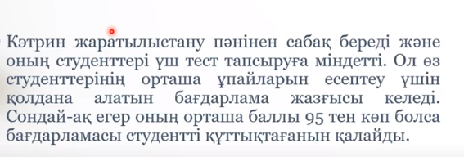
If нұсқаулығын қолдану үшін мысал қарастырайық:

Slide 8
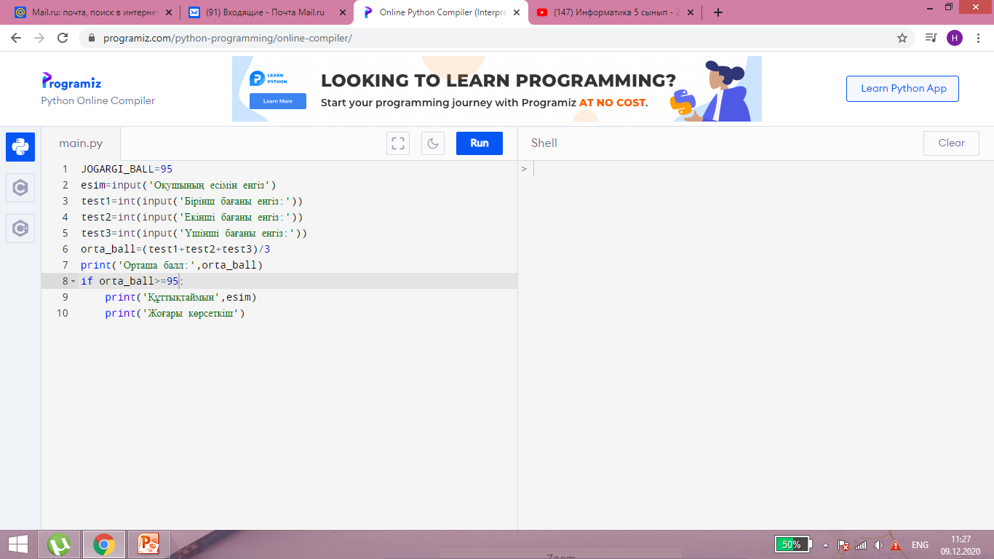
Бағдарламасы

Slide 9
If - else нұсқаулығы
If - else нұсқаулары оның шарты ақиқат болса, БІРІНШІ НҰСҚАУЛЫҚ БЛОКТЫ немесе егер оның жағдайы жалған болса, БАСҚА БЛОКТЫ орындайды.
If - else нұсқаулығының жалпы форматы:
If шарты:
Нұсқаулық 1
Нұсқаулық 2
else:
Нұсқаулық 1
Нұсқаулық 2
Бұл нұсқаулық орындалған кезде шарт тексеріледі. Егер ол ақиқат болса, онда шартты өрнектен кейін орналаласқан НҰСҚАУЛЫҚ БЛОГЫ орындадалады, содан кейін бағдарламаны басқару ағыны If - else нұсқаулығынан кейінгі нұсқаулыққа ауысады.
Егер шарт жалған болса, онда else өрнегінен кейін орналасқан НҰСҚАУЛЫҚ БЛОГЫ орындадалды, содан кейін бағдарламаны басқару ағыны If - else нұсқаулығынан кейінгі нұсқаулыққа ауысады.

Slide 10
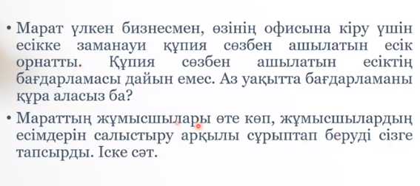
Үйге тапсырма
If-else нұсқаулығын қолдану үшін мысал қарастырайық:

Slide 11
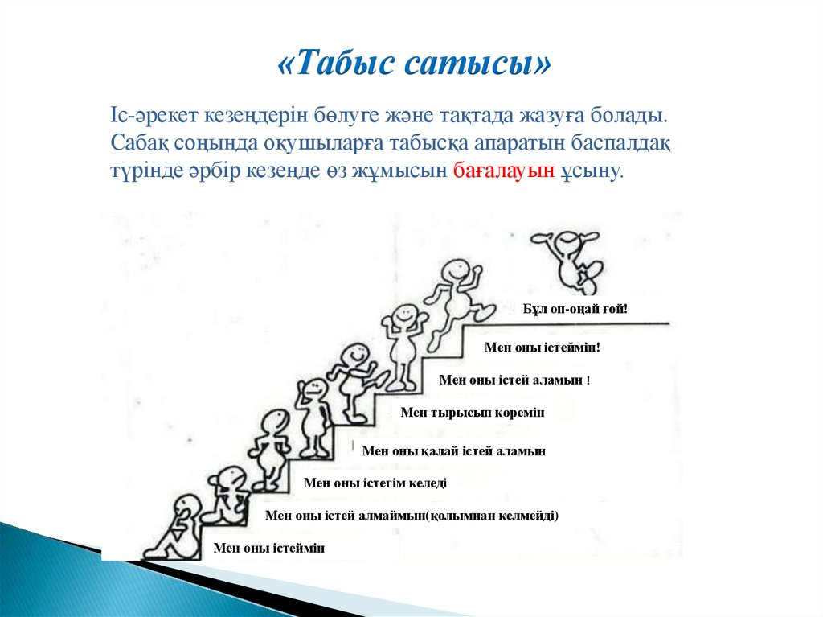

Slide 12
Назарларыңызға рахмет!

